Slide 1

TRƯỜNG ĐẠI HỌC SƯ PHẠM TP.HCM
KHOA CÔNG NGHỆ THÔNG TIN
NHẬP MÔN CÔNG NGHỆ PHẦN MỀM
GVHD: Trần Thanh Nhã
46.01.104.050 – Nguyễn Trọng Hậu
46.01.104.225 _ Nguyễn Ngọc Như Ý
46.01.104.214 _ Bùi Thị Ánh Tuyết
47.01.104.208 _ Lương Thị Cẩm Tiên
47.01.104.073 _ Nguyễn Long Dương

Slide 2
Đề tài
QUẢN LÝ BÁN VÉ MÁY BAY

Slide 3

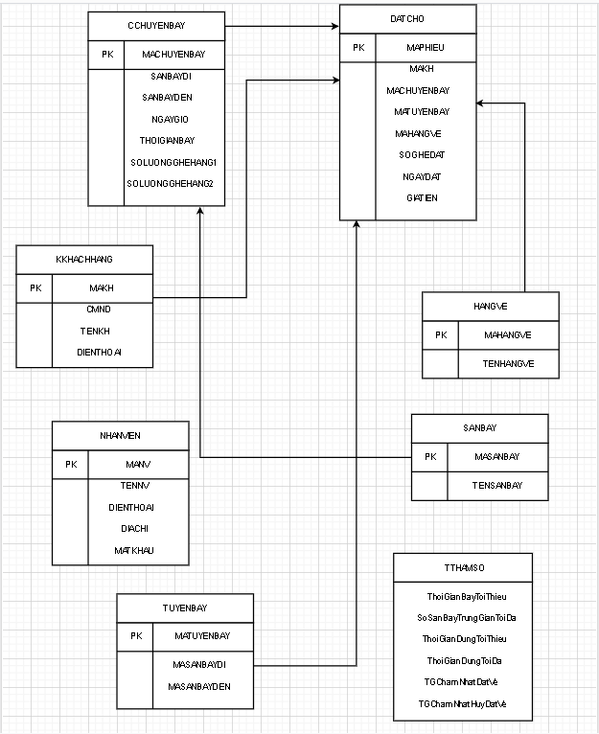
MÔ HÌNH CƠ SỞ DỮ LIỆU
BÁN VÉ CHUYẾN BAY

Slide 4
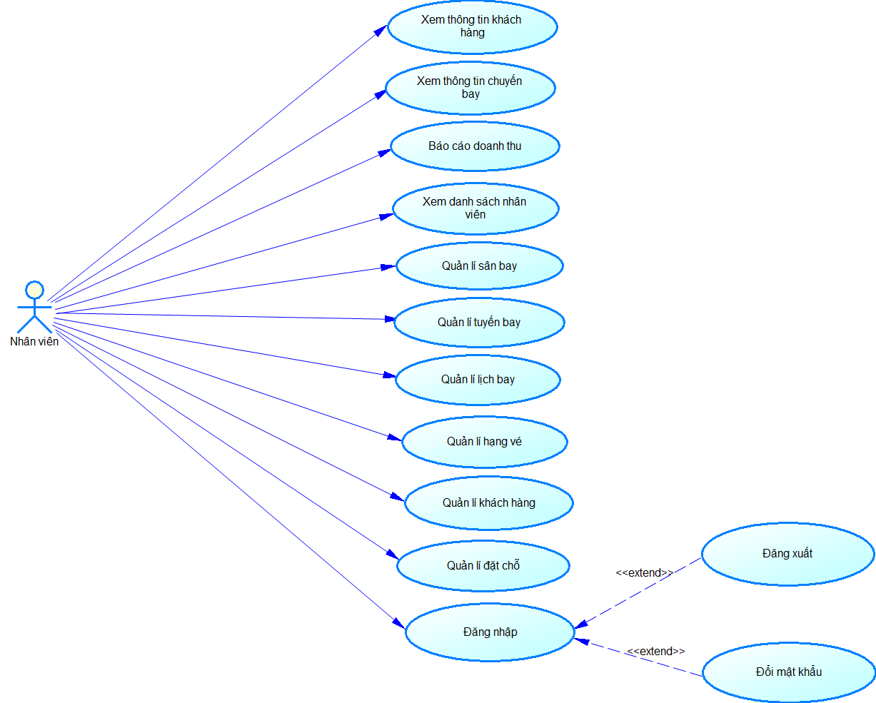
SƠ ĐỒ USE-CASE
BÁN VÉ CHUYẾN BAY

Slide 5
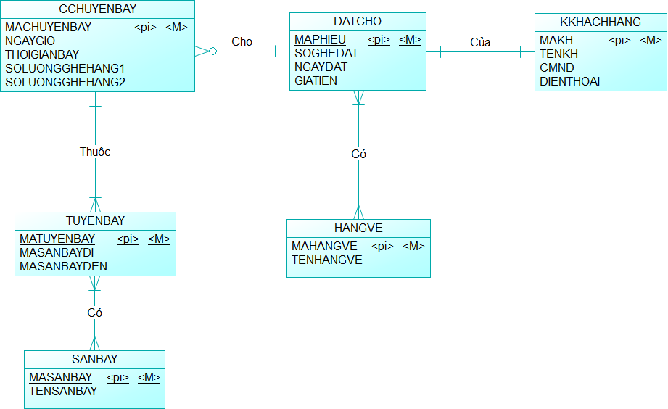
MÔ HÌNH CDM
BÁN VÉ CHUYẾN BAY

Slide 6
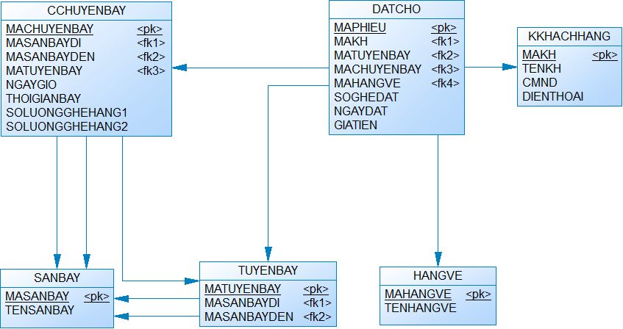
MÔ HÌNH PDM
BÁN VÉ CHUYẾN BAY

Slide 7
01
NGƯỜI DÙNG
NỘI DUNG
02
PHÂN TÍCH HỆ THỐNG
03
GIAO DIỆN CHƯƠNG TRÌNH
04
KẾT LUẬN

Slide 8

I. NGƯỜI DÙNG
Phần mềm dành cho bộ phận nhân viên có nhiệm vụ nhận lịch chuyến bay và quản lý khách hàng khi book vé máy bay. Do đó, nhân viên có thể dễ dàng theo dõi, cập nhật, thay đổi thông tin chuyến bay nhanh nhất và chính xác nhất.

Slide 9
II. PHÂN TÍCH HỆ THỐNG
TỔNG QUAN HỆ THỐNG QUẢN LÝ LỊCH CHUYẾN BAY
Giới thiệu
Nhiệm vụ hệ thống
Để xây dựng một hệ thống thông tin hoàn chỉnh chúng ta cần trải qua 6 giai đoạn: Khảo sát, phân tích hệ thống, thiết kế hệ thống, kiểm thử, cài đặt, vận hành và bảo trì hệ thống.
Hệ thống này giúp cho các hãng hàng không theo dõi, cập nhật, thay đổi thông tin chuyến bay nhanh nhất và chính xác nhất. Nó sẽ làm giảm đáng kể công sức, giấy tờ, sổ sách lưu trữ.

Slide 10

CHỨC NĂNG
CỦA
HỆ THỐNG
PHẦN MỀM

Slide 11
Hệ thống quản lý bán vé chuyến bay được xây dựng giúp nhân viên dễ dàng quản lý lịch các chuyến bay và khách hàng khi đặt vé máy bay.
Các chức năng của hệ thống quản lý bán vé chuyến bay bao gồm quản lý nhân viên, đổi mật khẩu, thêm sân bay, thêm tuyến bay, quản lý lịch bay, quản lý hạng vé, quản lý khách hàng, quản lý phiếu đặt chỗ, quản lý các quy định của chuyến bay, quản lý báo cáo thống kê, quản lý tra cứu lịch bay.

Slide 12



III. GIAO DIỆN CHƯƠNG TRÌNH

Slide 13
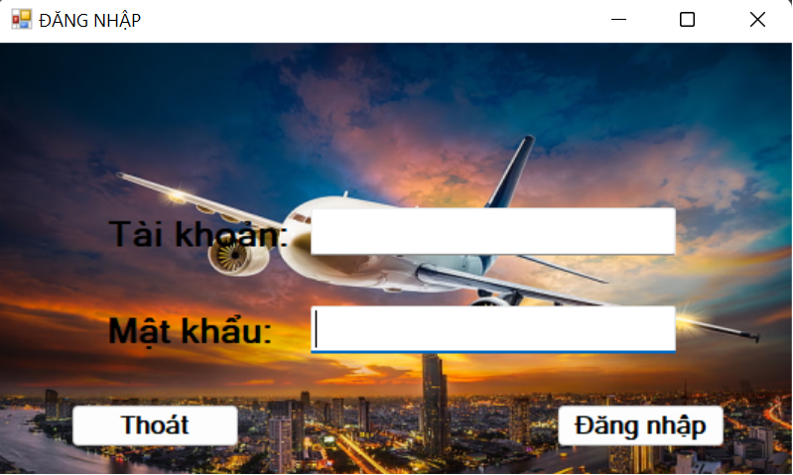
GIAO DIỆN ĐĂNG NHẬP

Slide 14
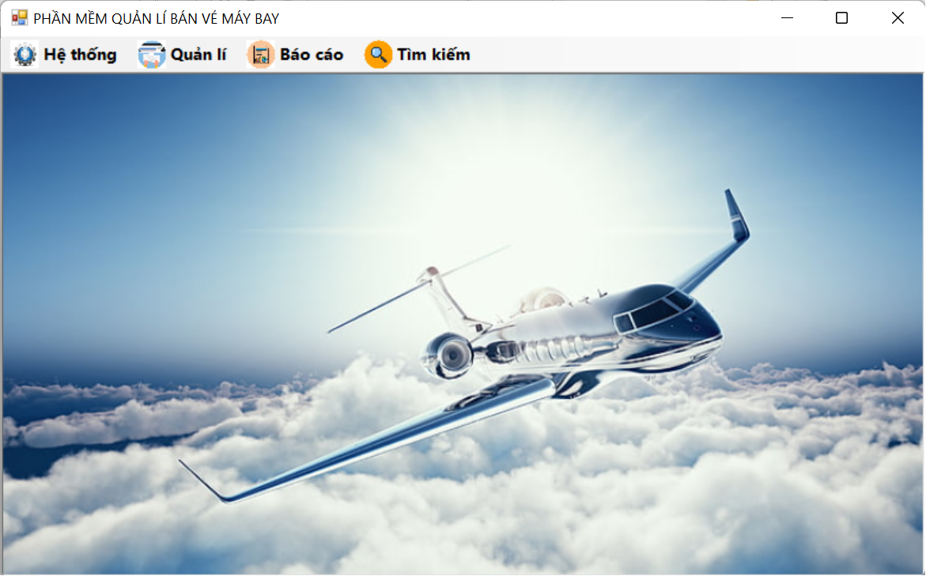
GIAO DIỆN CHÍNH

Slide 15
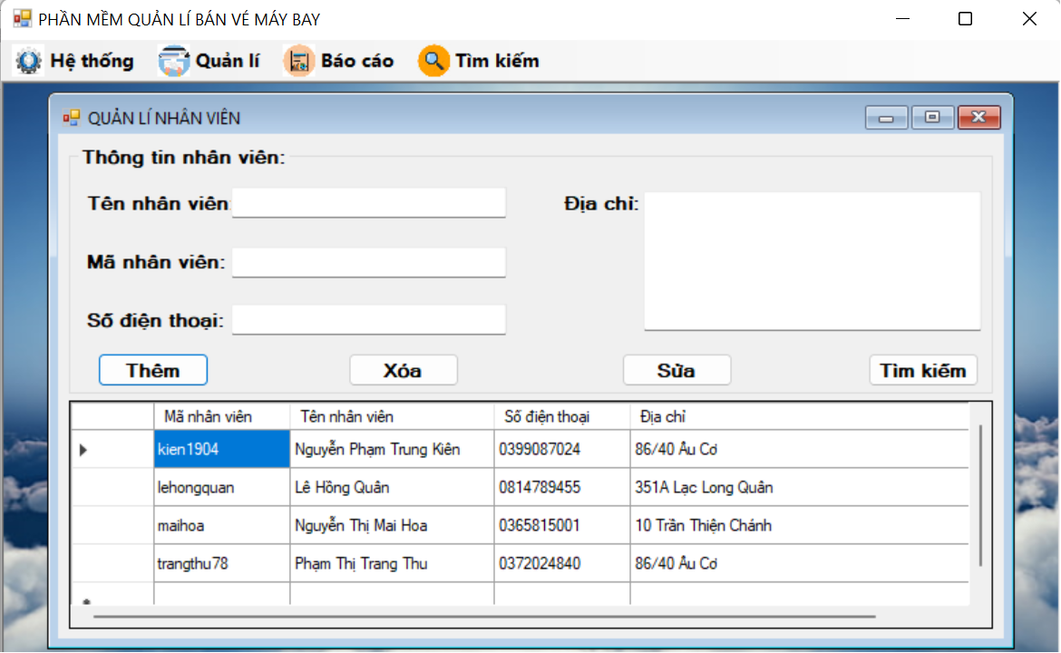
GIAO DIỆN QUẢN LÝ NHÂN VIÊN

Slide 16
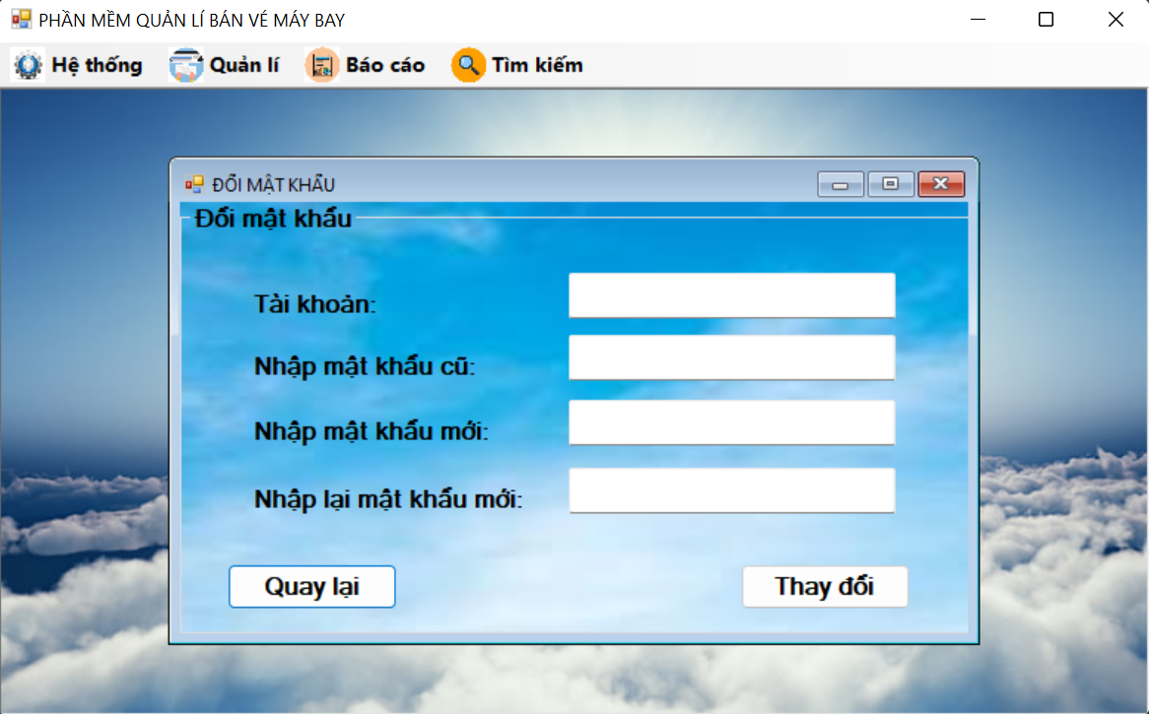
GIAO DIỆN ĐỔI MẬT KHẨU

Slide 17
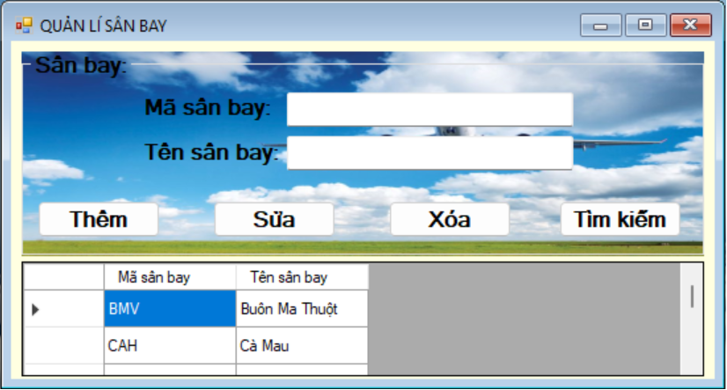
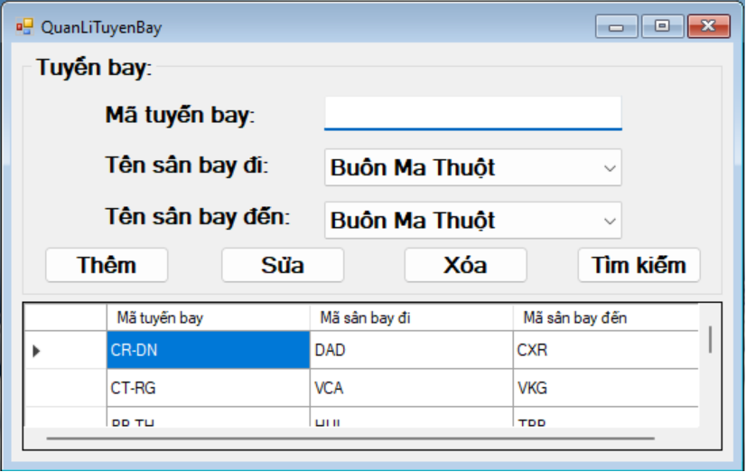
GIAO DIỆN SÂN BAY VÀ TUYẾN BAY

Slide 18

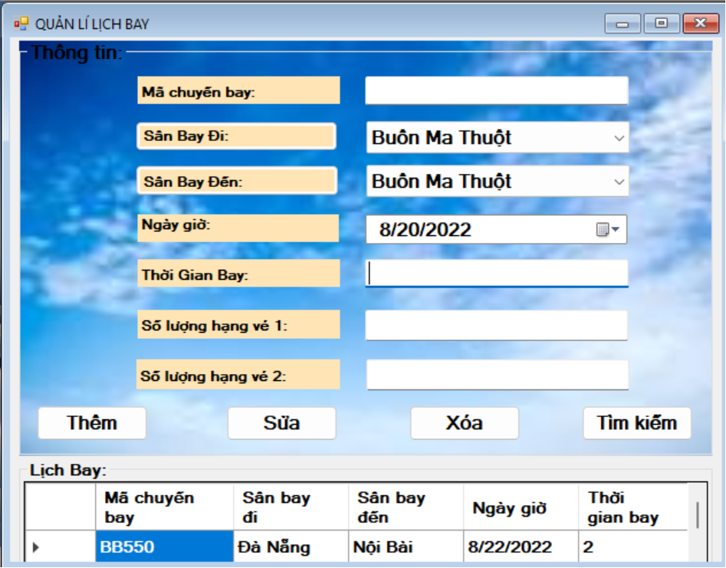
GIAO DIỆN QUẢN LÝ LỊCH BAY

Slide 19

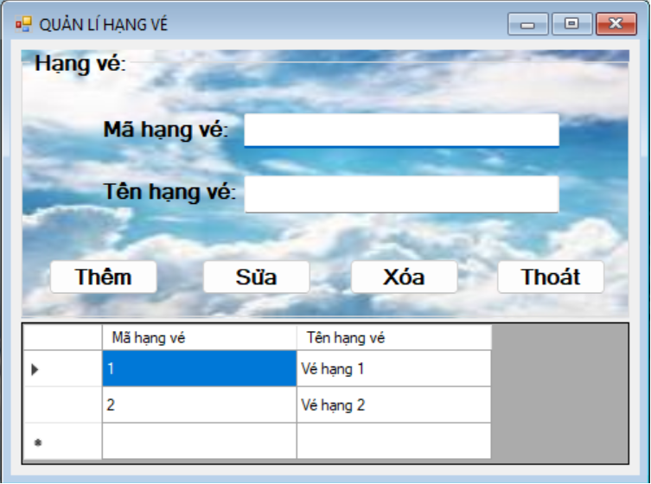
GIAO DIỆN HẠNG VÉ

Slide 20

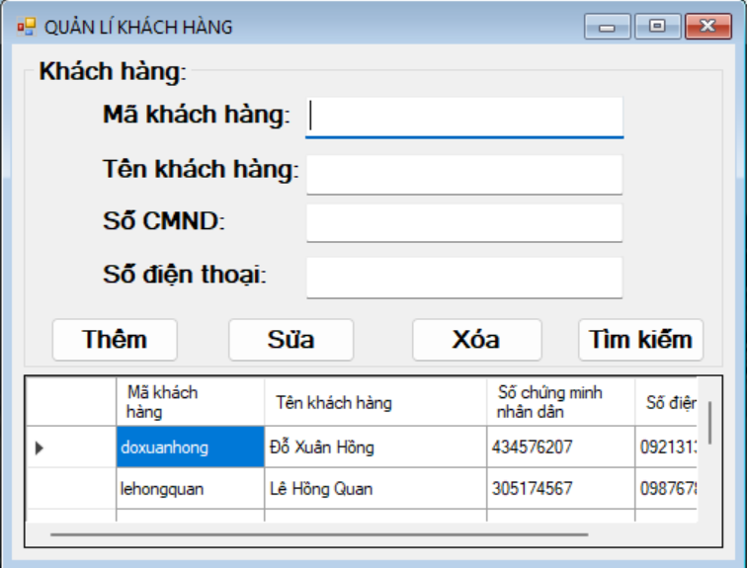
GIAO DIỆN KHÁCH HÀNG

Slide 21
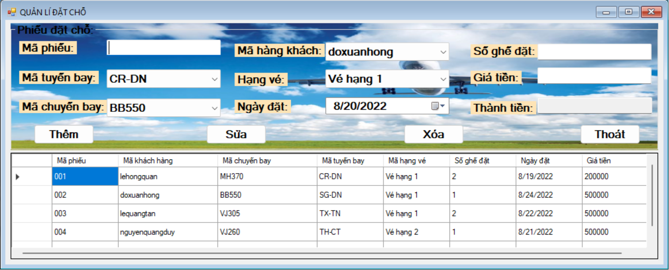
GIAO DIỆN PHIẾU ĐẶT CHỖ

Slide 22
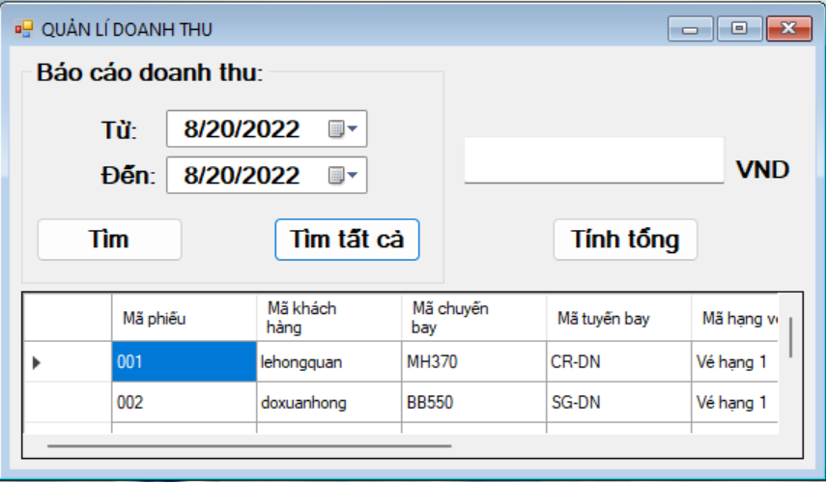
GIAO DIỆN BÁO CÁO DOANH THU

Slide 23
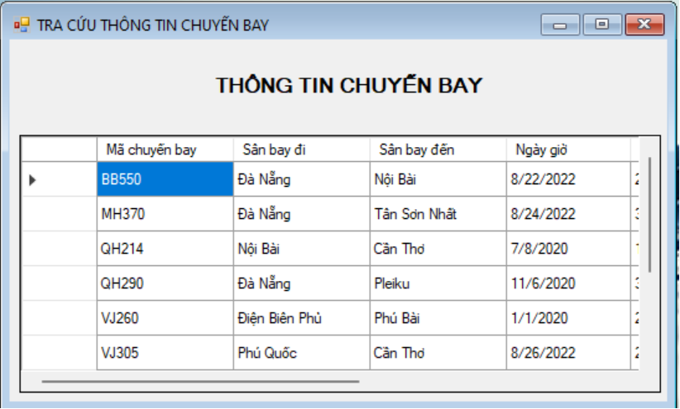
GIAO DIỆN TRA CỨU LỊCH BAY

Slide 24
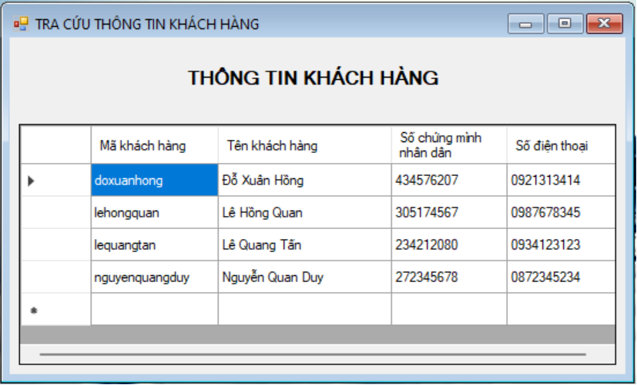
GIAO DIỆN TRA CỨU KHÁCH HÀNG

Slide 25
IV. KẾT LUẬN
Ưu điểm
Nhược điểm
- Các chức năng cơ bản của chương trình đã hoàn thành.
- Giao diện thân thiện giúp người dùng dễ sử dụng.
- Cài đặt trên nhiều hệ điều hành.
- Có sự trợ giúp hướng dẫn sử dụng.
- Tra cứu được ngay giá vé của ngày và giờ mình bay một cách nhanh chóng, thuận tiện.
Dữ liệu cập nhật hơi chậm.
Chức năng tra cứu vẫn chưa được hoàn thành
- Chưa có kinh nghiệm nhiều trong việc xây dựng một chương trình quản lý với quy mô lớn.
- Phụ thuộc vào mạng Internet.
- Do không có nhiều thời gian và kiến thức chuyên môn nên chưa thể hoàn thành đồ án một cách hoàn hảo nhất.
P
L
Kinh nghiệm thu được
PLANE
- Hiểu được nhiều kinh nghiệm trong việc quản lý một phần mềm nào đó cũng như công việc thực tế.
- Có cơ hội để vận dụng kiến thức lý thuyết trong nhà trường áp dụng vào thực tiễn.
- Rèn luyện được kĩ năng làm việc nhóm, phân chia, sắp xếp công việc để hoàn thành nhiệm vụ được giao một cách hiệu quả nhất.
Hướng giải quyết
A
N
Phần mềm được viết với các chức năng cơ bản và có thể dựa vào nó để nâng cấp lên quản lý thêm nhiều chức năng hơn, như chức năng quản lý doanh thu bán vé hàng tháng, quản lý các hãng bay nội địa và quốc tế,…

Slide 26
BẢNG PHÂN CHIA CÔNG VIỆC CÁC THÀNH VIÊN
STT | MSSV | Họ và tên | Nội dung công việc | Mức độ hoàn thành
1 | 46.01.104.050 | Nguyễn Trọng Hậu | Xây dựng hệ thống, chỉnh sửa hoàn thành phần mềm, code chính | Hoàn thành
2 | 46.01.104.225 | Nguyễn Ngọc Như Ý | Research tài liệu, Word, code phụ, thiết kế form | Hoàn thành
3 | 46.01.104.214 | Bùi Thị Ánh Tuyết | Research tài liệu, Ppt, code phụ | Hoàn thành
4 | 47.01.104.208 | Lương Thị Cẩm Tiên | Research tài liệu | Hoàn thành
5 | 47.01.104.073 | Nguyễn Long Dương | Code phụ | Hoàn thành

Slide 27
THANK YOU FOR LISTENING TO OUR PRESENTATION
Link sản phẩm: https://studenthcmupedu.sharepoint.com/sites/Checkcam/Shared%20Documents/General/Recordings/Meeting%20in%20_General_-20221203_204818-Meeting%20Recording.mp4?web=1

